Slide 1

ỦY BAN NHÂN DÂN QUẬN LONG BIÊN
TRƯỜNG TIỂU HỌC ÁI MỘ B
MÔN: HOẠT ĐỘNG TRẢI NGHIỆM
LỚP 2
Bài : Nghề nào tính nấy.

Slide 2

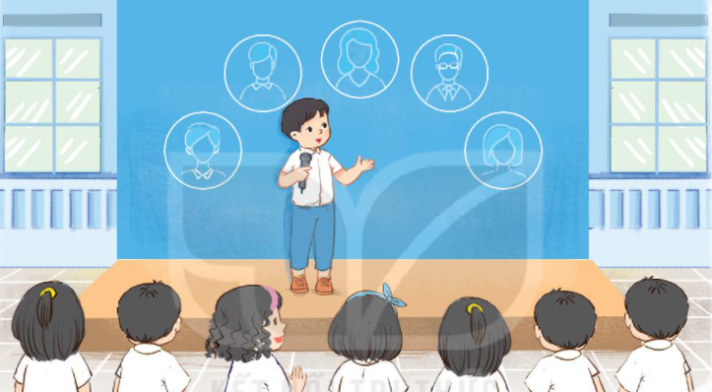
Sinh hoạt dưới cờ
Hát, đọc thơ về nghề nghiệp.

Slide 3

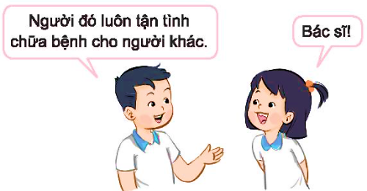
Hoạt động giáo dục theo chủ đề
Chơi trò Đoán nghề nghiệp qua tính cách.
Nghe hướng dẫn cách chơi.
Chơi trò chơi.

Slide 4
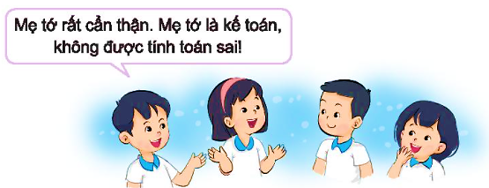
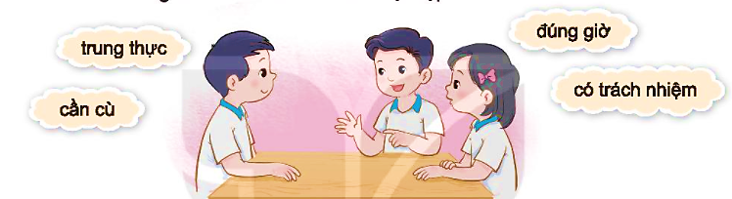
2. Chia sẻ về những đức tính của bố mẹ em liên quan đến nghề nghiệp của họ.
- Kể những đức tính của bố mẹ em.
- Nêu những đức tính mà em muốn học tập.

Slide 5

Hoạt động sau giờ học
Hỏi thêm bố mẹ về những đức tính cần thiết đối với nghề của họ.

Slide 6

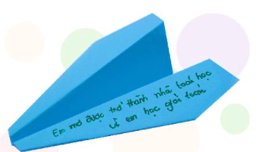
Sinh hoạt lớp
Chia sẻ về ước mơ nghề nghiệp của em.
Viết ước mơ của em lên chiếc máy bay, con thuyền,… tự gấp.
Giới thiệu về ước mơ của em.

Slide 7
Hoạt động sau giờ học
Rèn luyện theo những đức tính của người thân mà em muốn học tập.

Slide 8








CHÀO TẠM BIỆT

